Slide 1
Ch07. SQL 고급

Slide 2
MySQL 데이터 형식
변수의 활용
MySQL 내장 함수
테이블 조인
SQL 프로그래밍

Slide 3
7 . 1 MySQL의 데이터 형식
MySQL에서 지원하는 데이터 형식의 종류
  Data Type으로 표현
    데이터 형식, 데이터형, 자료형, 데이터 타입
  데이터 형식에 대한 이해
    SELECT문 더욱 잘 활용
    테이블의 생성 효율적으로 하기 위해 필요
  MySQL에서 데이터 형식의 종류는 30개 정도
    중요하고 자주 쓰는 형식에 대해 중점 학습

Slide 4
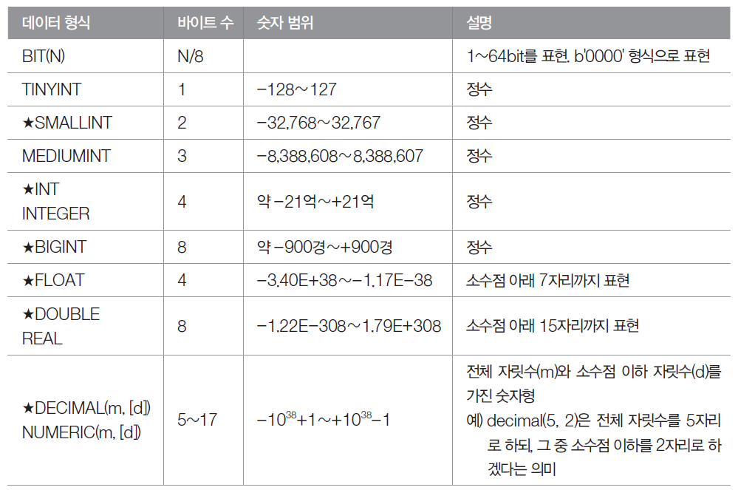
7 . 1 MySQL의 데이터 형식
MySQL에서 지원하는 데이터 형식의 종류
  숫자 데이터 형식

Slide 5
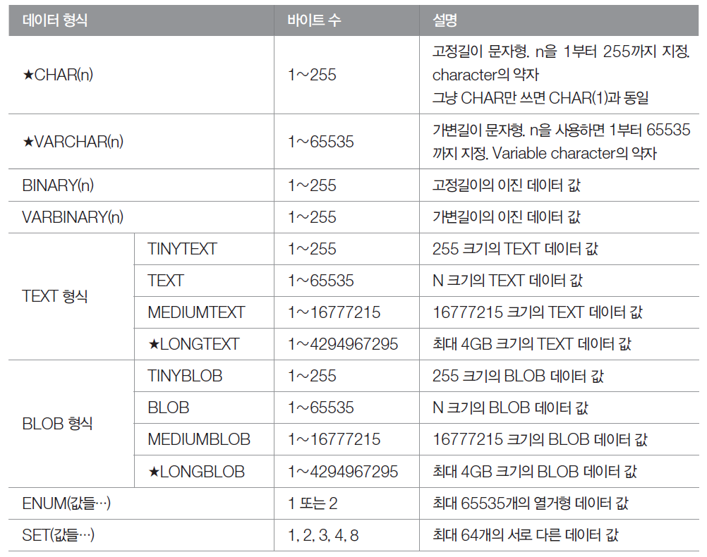
7 . 1 MySQL의 데이터 형식
MySQL에서 지원하는 데이터 형식의 종류
  문자 데이터 형식

Slide 6
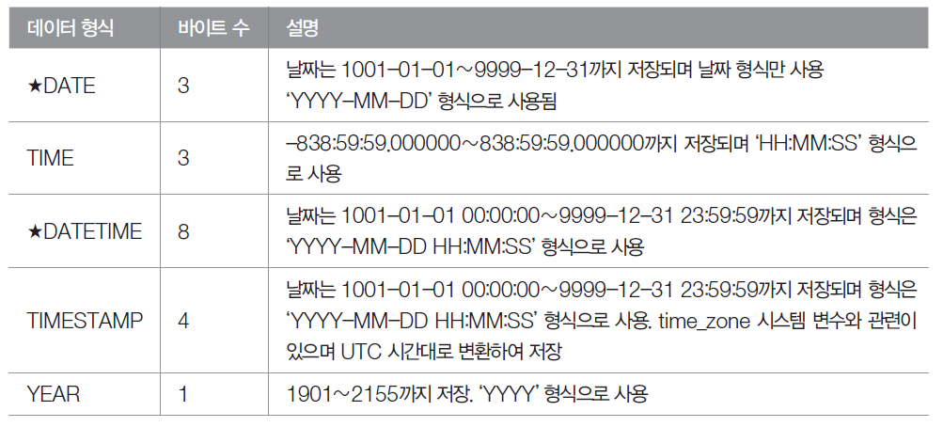

7 . 1 MySQL의 데이터 형식
MySQL에서 지원하는 데이터 형식의 종류
  날짜와 시간 데이터 형식

Slide 7
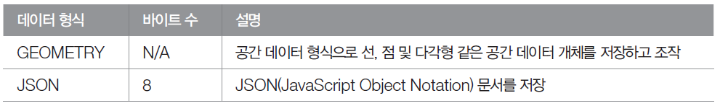
7 . 1 MySQL의 데이터 형식
MySQL에서 지원하는 데이터 형식의 종류
  기타 데이터 형식
    JSON 데이터 형식은 MySQL 5.7.8 이후부터 지원
  LONGTEXT, LONGBLOB
    LOB (Large Object, 대량의 데이터) 을 저장
    LONGTEXT, LONGBLOB 데이터 형식 지원
    지원되는 데이터 크기는 약 4GB의 파일을 하나의 데이터로 저장 가능
    P.234 표의 예시를 보며 이해

Slide 8
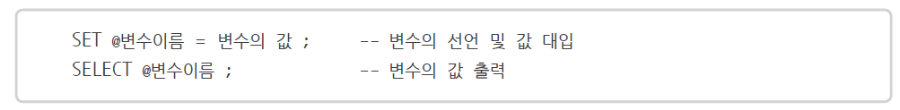
7 . 1 MySQL의 데이터 형식
변수의 사용
  Workbench를 재시작할 때까지는 계속 유지
  Workbench를 닫았다가 재시작하면 소멸
  변수의 선언과 값의 대입 형식
    실습 예제 p.235~236

Slide 9
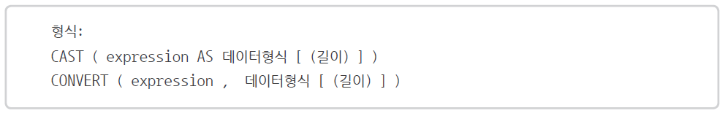
7 . 1 MySQL의 데이터 형식
데이터 형식과 형 변환
  데이터 형식 변환 함수
    데이터 형식 중에서 가능한 것은 BINARY, CHAR, DATA, DATATIME, DECIMAL, JSON, SIGNED INTEGER, TIME, UNSIGNED INTEGER
    CAST( ), CONVERT( ) 함수 주로 사용
    함수 사용법

Slide 10
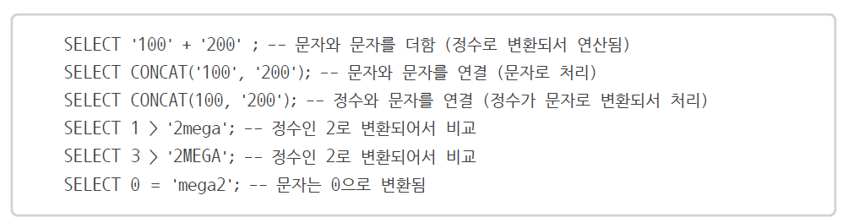
7 . 1 MySQL의 데이터 형식
데이터 형식과 형 변환
  암시적인 형 변환
    CAST( )나 CONVERT( ) 함수를 사용하지 않고 형이 변환되는 것
    예시를 보며 이해하는 것이 빠름

Slide 11
7 . 1 MySQL의 데이터 형식
MySQL 내장 함수
  제어 흐름 함수
    제어 흐름 함수는 프로그램의 흐름 제어하는 역할
    IF (수식, 참, 거짓)
      수식이 참 또는 거짓인지 결과에 따라서 2중 분기
    IFNULL(수식1, 수식2)
      수식1이 NULL이 아니면 수식1이 반환
      수식1이 NULL이면 수식2가 반환

Slide 12
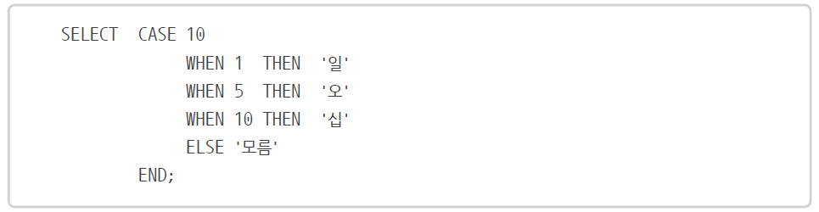
7 . 1 MySQL의 데이터 형식
MySQL 내장 함수
  제어 흐름 함수
    NULLIF(수식1, 수식2)
      수식1과 수식2가 같으면 NULL을 반환
      다르면 수식1을 반환
    CASE ~ WHEN ~ ELSE ~ END
      CASE는 내장 함수는 아니며 연산자Operator로 분류
      다중 분기에 사용

Slide 13
7 . 1 MySQL의 데이터 형식
MySQL 내장 함수
  문자열 함수
    문자열 함수는 문자열을 조작. 활용도 높음
    ASCII (아스키 코드), CHAR(숫자)
      문자의 아스키 코드값을 돌려주거나 숫자의 아스키 코드값에 해당하는 문자를 돌려줌
    BIT_LENGTH(문자열), CHAR_LENGTH(문자열), LENGTH(문자열)
      할당된 Bit 크기 또는 문자 크기를 반환
      CHAR_LENGTH( )는 문자의 개수 반환
      LENGTH( )는 할당된 Byte 수 반환

Slide 14
7 . 1 MySQL의 데이터 형식
MySQL 내장 함수
  문자열 함수
    CONCAT(문자열1, 문자열2,…), CONCAT_WS(문자열1, 문자열2,…)
      문자열을 이어줌
      CONCAT_WS( )는 구분자와 함께 문자열을 이어주는 역할
    E LT(위치, 문자열1, 문자열2, …), FIELD(찾을 문자열, 문자열1, 문자열2, …), FIND_IN_SET (찾을 문자열, 문자열 리스트), INSTR(기준 문자열, 부분 문자열), LOCATE(부분 문자열, 기준 문자열)
      ELT( )는 위치 번째에 해당하는 문자열 반환
      FIELD( )는 찾을 문자열의 위치를 찾아 반환 → 없으면 0
      FIND_IN_SET( )은 찾을 문자열을 문자열 리스트에서 찾아 위치 반환
        문자열 리스트는 콤마(,)로 구분되어 있고 공백이 없어야 함
      INSTR( )는 기준 문자열에서 부분 문자열 찾아 그 시작 위치 반환
      LOCATE( )는 INSTR( )와 동일하지만 파라미터의 순서가 반대

Slide 15
7 . 1 MySQL의 데이터 형식
MySQL 내장 함수
  문자열 함수
    FORMAT(숫자, 소수점 자릿수)
      숫자를 소수점 아래 자릿수까지 표현
      1000단위마다 콤마 표시해 줌
    BIN(숫자), HEX(숫자), OCT(숫자)
      2진수, 16진수, 8진수의 값을 반환
    INSERT(기준 문자열, 위치, 길이, 삽입할 문자열)
      기준 문자열의 위치부터 길이만큼 지우고 삽입할 문자열 끼워 넣음
    LEFT(문자열, 길이), RIGHT(문자열, 길이)
      왼쪽 또는 오른쪽에서 문자열의 길이만큼 반환

Slide 16
7 . 1 MySQL의 데이터 형식
MySQL 내장 함수
  문자열 함수
    UCASE(문자열), LCASE(문자열)
      소문자를 대문자로, 대문자를 소문자로 변경
    UPPER(문자열), LOWER(문자열)
      소문자를 대문자로, 대문자를 소문자로 변경
    LPAD(문자열, 길이, 채울 문자열), RPAD(문자열, 길이, 채울 문자열)
      문자열을 길이만큼 늘린 후에 빈 곳을 채울 문자열로 채움
    LTRIM(문자열), RTRIM(문자열)
      문자열의 왼쪽/오른쪽 공백을 제거
      중간의 공백은 제거되지 않음

Slide 17
7 . 1 MySQL의 데이터 형식
MySQL 내장 함수
  문자열 함수
    TRIM(문자열), TRIM(방향 자를_문자열 FROM 문자열)
      TRIM(문자열)은 문자열의 앞뒤 공백을 모두 없앰
      TRIM(방향 자를_문자열 FROM 문자열) 에서 방향은 LEADING(앞), BOTH(양쪽), TRAILING(뒤) 으로 표시
    REPEAT(문자열, 횟수)
      문자열을 횟수만큼 반복
    REPLACE(문자열, 원래 문자열, 바꿀 문자열)
      문자열에서 원래 문자열을 찾아서 바꿀 문자열로 바꿈
    REVERSE(문자열)
      문자열의 순서를 거꾸로 바꿈

Slide 18
7 . 1 MySQL의 데이터 형식
MySQL 내장 함수
  문자열 함수
    SPACE(길이)
      길이만큼의 공백을 반환
    SUBSTRING(문자열, 시작위치, 길이) 또는 SUBSTRING(문자열 FROM 시작위치 FOR 길이)
      시작위치부터 길이만큼 문자를 반환
      길이가 생략되면 문자열의 끝까지 반환
    SUBSTRING_INDEX(문자열, 구분자, 횟수)
      문자열에서 구분자가 왼쪽부터 횟수 번째까지 나오면 그 이후의 오른쪽은 버림
      횟수가 음수면 오른쪽부터 세고 왼쪽을 버림

Slide 19
7 . 1 MySQL의 데이터 형식
MySQL 내장 함수
  수학 함수
    ABS(숫자)
      숫자의 절댓값 계산
    ACOS(숫자), ASIN(숫자), ATAN(숫자), ATAN2(숫자1, 숫자2), SIN(숫자), COS(숫자), TAN(숫자)
      삼각 함수와 관련된 함수 제공
    CEILING(숫자), FLOOR(숫자), ROUND(숫자)
      올림, 내림, 반올림 계산
    CONV(숫자, 원래 진수, 변환할 진수)
      숫자를 원래 진수에서 변환할 진수로 계산

Slide 20
7 . 1 MySQL의 데이터 형식
MySQL 내장 함수
  수학 함수
    DEGREES(숫자), RADIANS(숫자), PI ( )
      라디안 값을 각도값으로, 각도값을 라디안 값으로 변환
    EXP(X), LN(숫자), LOG(숫자), LOG(밑수, 숫자), LOG2(숫자), LOG10(숫자)
      지수, 로그와 관련된 함수 제공
    MOD(숫자1, 숫자2) 또는 숫자1 % 숫자2 또는 숫자1 MOD 숫자2
      숫자1을 숫자2로 나눈 나머지 값을 구함
    POW(숫자1, 숫자2), SQRT(숫자)
      거듭제곱값 및 제곱근을 구함

Slide 21
7 . 1 MySQL의 데이터 형식
MySQL 내장 함수
  수학 함수
    RAND( )
      RAND( )는 0 이상 1 미만의 실수 구함
      ‘m<= 임의의 정수 < n’를 구하고 싶다면 FLOOR(m + (RAND( ) * (n-m) ) 사용
    SIGN(숫자)
      숫자가 양수, 0, 음수인지 판별
      결과는 1, 0, -1 셋 중에 하나 반환
    TRUNCATE(숫자, 정수)
      숫자를 소수점을 기준으로 정수 위치까지 구하고 나머지는 버림

Slide 22
7 . 1 MySQL의 데이터 형식
MySQL 내장 함수
  날짜 및 시간 함수
    ADDDATE(날짜, 차이), SUBDATE(날짜, 차이)
      날짜를 기준으로 차이를 더하거나 뺀 날짜 구함
    ADDTIME(날짜/시간, 시간), SUBTIME(날짜/시간, 시간)
      날짜/시간을 기준으로 시간을 더하거나 뺀 결과를 구함
    CURDATE( ), CURTIME( ), NOW( ), SYSDATE( )
      CURDATE( )는 현재 연-월-일
      CURTIME( )은 현재 시:분:초
      NOW( )와 SYSDATE( )는 현재 ‘연-월-일 시:분:초

Slide 23
7 . 1 MySQL의 데이터 형식
MySQL 내장 함수
  날짜 및 시간 함수
    YEAR(날짜), MONTH(날짜), DAY(날짜), HOUR(시간), MINUTE(시간), SECOND(시간), MICROSECOND(시간)
      날짜 또는 시간에서 연, 월, 일, 시, 분, 초, 밀리 초 구함
    DATE( ), TIME( )
      DATETIME 형식에서 연-월-일 및 시:분:초만 추출
    DATEDIFF(날짜1, 날짜2), TIMEDIFF(날짜1 또는 시간1, 날짜1 또는 시간2)
      DATEDIFF( )는 날짜1-날짜2의 일수를 결과로 구함
    DAYOFWEEK(날짜), MONTHNAME( ), DAYOFYEAR(날짜)
      요일(1:일, 2:월~7:토) 및 1년 중 몇 번째 날짜인지 구함

Slide 24
7 . 1 MySQL의 데이터 형식
MySQL 내장 함수
  날짜 및 시간 함수
    LAST_DAY(날짜)
      주어진 날짜의 달의 마지막 날짜를 구함 ( 그 달이 몇 일까지?)
    MAKEDATE(연도, 정수)
      연도에서 정수만큼 지난 날짜 구함
    MAKETIME(시, 분, 초)
      시, 분, 초를 이용해서 ‘시:분:초’의 TIME 형식 만듦
    PERIOD_ADD(연월, 개월수), PERIOD_DIFF(연월1, 연월2)
      PERIOD_ADD( )는 연월에서 개월만큼의 개월이 지난 연월 구함
      PERIOD_DIFF( )는 연월1-연월2의 개월수 구함

Slide 25
7 . 1 MySQL의 데이터 형식
MySQL 내장 함수
  날짜 및 시간 함수
    QUARTER(날짜)
      날짜가 4분기 중에서 몇 분기인지를 구함
    TIME_TO_SEC(시간)
      시간을 초 단위로 구함

Slide 26
7 . 1 MySQL의 데이터 형식
MySQL 내장 함수
  시스템 정보 함수
    시스템의 정보를 출력하는 함수 제공
    USER( ), DATABASE( )
      현재 사용자 및 현재 선택된 데이터베이스 출력
    FOUND_ROWS( )
      바로 앞의 SELECT문에서 조회된 행의 개수 구함
    VERSION( )
      현재 MySQL의 버전
    SLEEP(초)
      쿼리의 실행을 잠깐 멈춤

Slide 27
7 . 1 MySQL의 데이터 형식
MySQL 내장 함수 이용한 예제
  예제를 통한 학습
    TEXT 데이터 형식을 이용해 대량의 데이터를 입력
    입력 과정에서 내장 함수 REPEAT() 사용
    데이터 크기 확인 과정에서 내장 함수 LEGNTH() 사용
    P.253~258 예제 참조

Slide 28
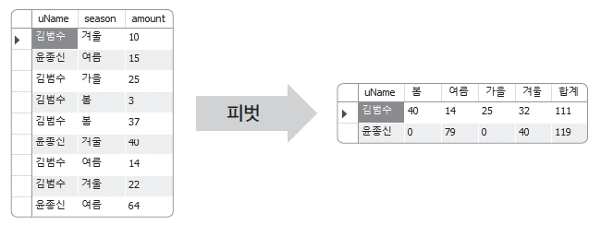
7 . 1 MySQL의 데이터 형식
피벗의 구현
  피벗(Pivot) 이란?
    한 열에 포함된 여러 값 출력
    이를 여러 열로 변환하여 테이블 반환식 회전
    필요하면 집계까지 수행
    예제 실습 P.258~259

Slide 29
7 . 1 MySQL의 데이터 형식
JSON 데이터
  JSON (JavaScript Object Notation) 이란?
    웹과 모바일 응용프로그램 등과 데이터 교환하기 위한 개방형 표준 포맷
    속성(Key) 과 값 (Value) 으로 쌍을 이루며 구성
    JavaScript 언어에서 파생
    특정한 프로그래밍 언어에 종속되어 있지 않은 독립적인 데이터 포맷
    포맷이 단순하고 공개되어 있기에 거의 대부분의 프로그래밍 언어에서 쉽게 읽거나 쓸 수 있도록 코딩 가능
    MySQL 5.7.8부터 지원
    활용예제 P.260~262

Slide 30
7 . 2 조인
조인 (Join)
  조인의 개념?
    두 개 이상의 테이블을 서로 묶어서 하나의 결과 집합으로 만들어 내는 작업
  데이터베이스의 테이블
    여러 개의 테이블로 분리하여 저장
      중복과 공간 낭비를 피하고 데이터의 무결성 위함
    분리된 테이블들은 서로 관계(Relation) 를 가짐
      1대 다 관계에서 일어나는 데이터 처리 필요성

Slide 31
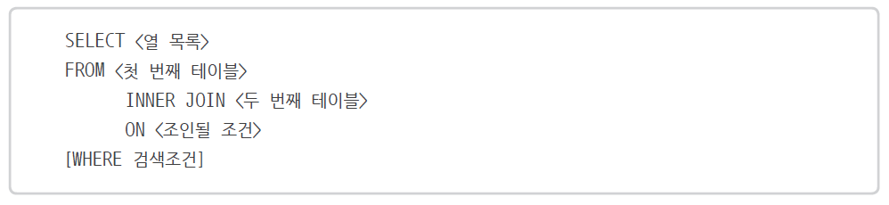
7 . 2 조인
INNER JOIN(내부 조인)
  조인 중에서 가장 많이 사용되는 조인
    대개의 업무에서 조인은 INNER JOIN 사용
    일반적으로 JOIN이라고 얘기하는 것이 이 INNER JOIN 지칭
    사용 형식
    실습 예제 P. 264~272

Slide 32
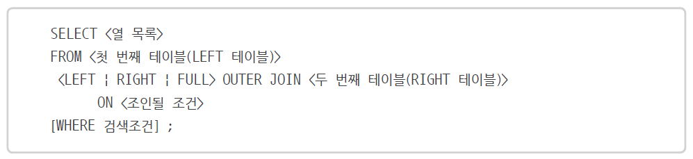
7 . 2 조인
OUTER JOIN(외부 조인)
  조인의 조건에 만족되지 않는 행까지도 포함시키는 것
    ‘왼쪽 테이블의 것은 모두 출력되어야 한다’ 고 해석하면 이해 쉬움
    실습 예제 P. 273~276

Slide 33
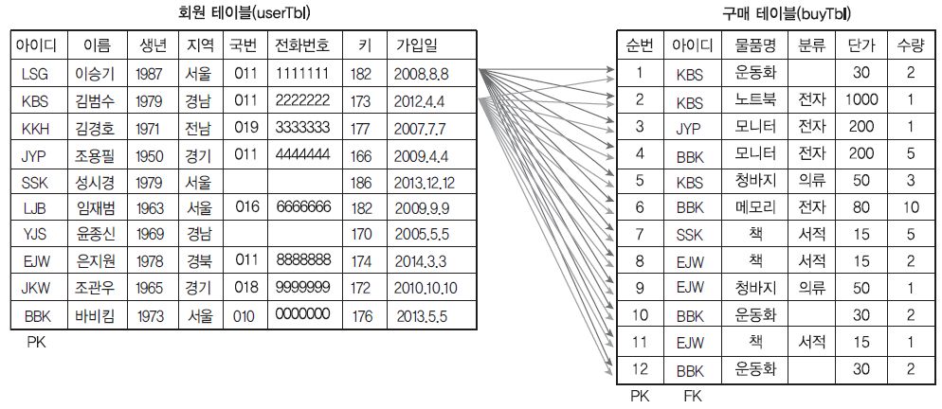
7 . 2 조인
CROSS JOIN(상호 조인)
  한쪽 테이블의 모든 행들과 다른 쪽 테이블의 모든 행 조인
    CROSS JOIN의 결과 개수는 두 테이블 개수를 곱한 개수
    카티션곱(Cartesian Product) 이라고도 부름
    상호조인 도식화 예시

Slide 34
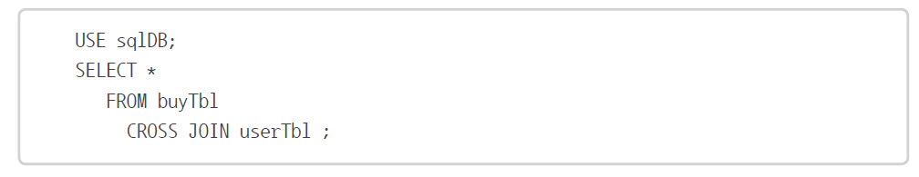
7 . 2 조인
CROSS JOIN(상호 조인)
  회원 테이블과 구매 테이블의 상호조인 구문

Slide 35
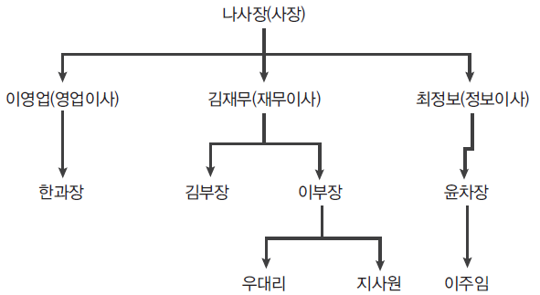
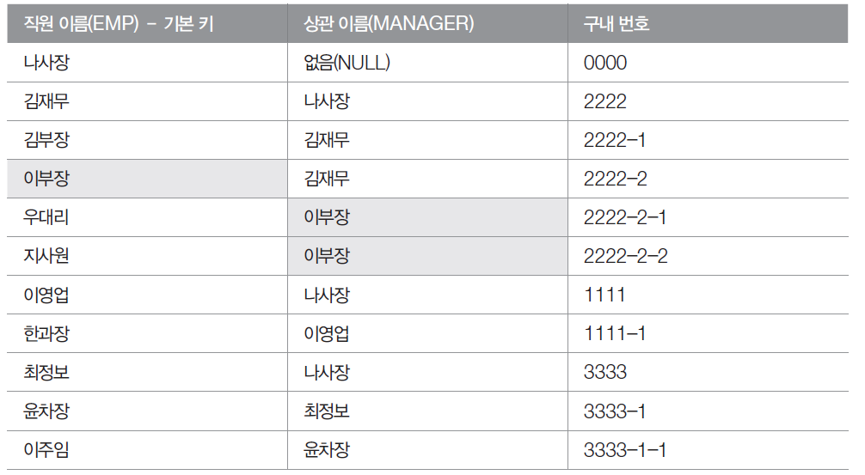
7 . 2 조인
SELF JOIN(자체 조인)
  자기 자신과 자기 자신이 조인한다는 의미
    조직도와 관련된 테이블

Slide 36
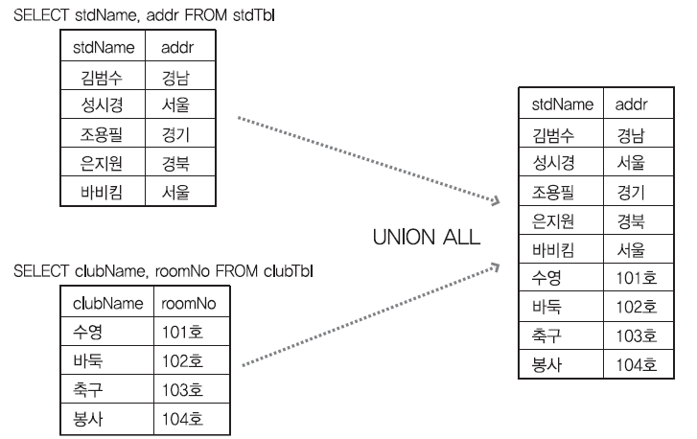
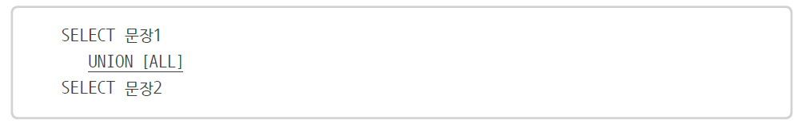
7 . 2 조인
UNION / UNION ALL / NOT IN / IN
  두 쿼리의 결과를 행으로 합치는 것

Slide 37
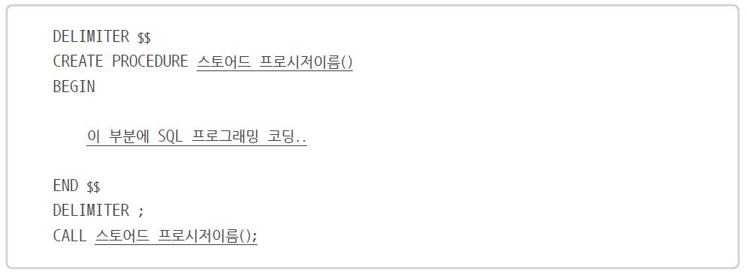
7 . 3 SQL 프로그래밍
스토어드 프로시저를 이용한 프로그래밍
  10장에서 심화 학습 예정
  사용 방식

Slide 38
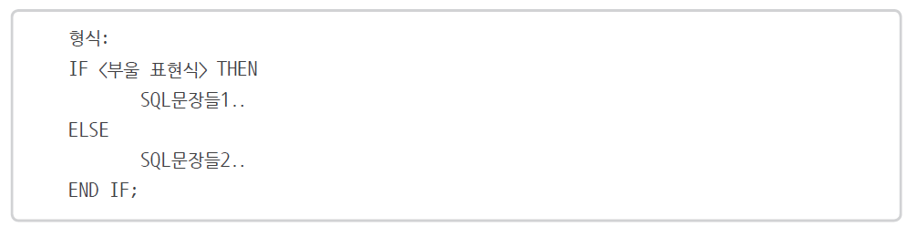
7 . 3 SQL 프로그래밍
IF…ELSE
  실행할 문장이 한 문장이라도 BEGIN.. END로 묶어주기
  사용방식

Slide 39
7 . 3 SQL 프로그래밍
CASE
  IF 구문의 특징
    2중 분기
    참 아니면 거짓 두 가지만 있기 때문
  CASE는 다중 구문
    점수와 학점과 같이 여러 단계로 나뉠 때 사용
    조건을 여러 개 만족할 경우 먼저 조건이 만족하는 WHEN 처리 후 종료
    SELECT 문에서 이용
      예제 P.288~291

Slide 40
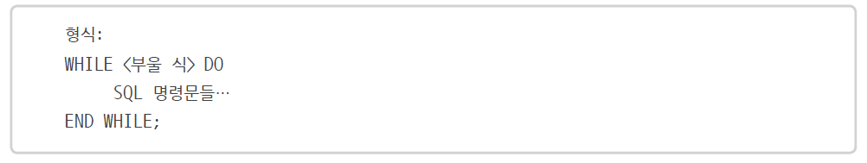
7 . 3 SQL 프로그래밍
WHILE과 ITERATE/LEAVE
  WHILE 문
    다른 프로그래밍 언어의 WHILE과 동일한 개념
    해당 <부울 식>이 참인 동안에 계속 반복되는 반복문
    예제 P.292~293

Slide 41
7 . 3 SQL 프로그래밍
오류 처리
  형식
    DECLARE 액션 HANDLER FOR 오류조건 처리할_문장;
    액션
      오류 발생 시에 행동 정의
      CONTINUE와 EXIT 둘 중 하나 사용
      CONTINUE가 나오면 제일 뒤의 ‘처리할_문장’ 부분이 처리
    오류조건 : 어떤 오류를 처리할 것인지를 지정
      MySQL의 오류 코드 숫자가 오거나 SQLSTATE‘상태코드’, SQLEXCEPTION, SQLWARNING, NOT FOUND
    처리할_문장
      처리할 문장이 여러 개일 경우에는 BEGIN…END로 묶어줌

Slide 42
7 . 3 SQL 프로그래밍
동적 SQL
  PREPARE 문
    SQL문을 실행하지는 않고 미리 준비만 해놓음
  EXECUTE 문
    준비한 쿼리문 실행
    실행 후에는 DEALLOCATE PREFARE로 문장 해제

